Slide 1
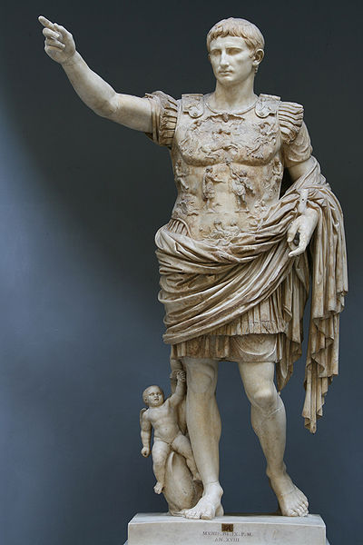
PRINCIPÁT
OCTAVIANUS v čele říše
AUGUSTUS (vznešený) – vžilo se jako jeho osobní jméno.
PRINCEPS první občan ve státě
IMPERATOR císař
Do jeho rukou byla soustředěna nejvyšší moc
politická, vojenská i náboženská.
Formálně se však přihlásil k obnově republiky.

Slide 2
DĚLBA MOCI V DOBĚ CÍSAŘSTVÍ
AUGUSTUS
IMPERATOR
600 senátorů
JISTÝ ČLEN SENÁTU
PORADNÍ SBOR
STÁTNÍ SPRÁVA
VOJSKO
DANĚ
Vládnoucí úředníci
SPRÁVA
PROKONZULŮ
volby
Senátní provincie
Římský lid
Císařské provincie

Slide 3
Císař se dělil o moc a správu provincií se senátem
X
Dělba moci jednoznačně ve prospěch císaře
(postupem času navíc rostla)
omezování práv občanů
byrokratická správa říše (císařští úředníci podřízení přímo císaři)
kult panovníka – panovník roven žijícímu bohu => sochy, chrámy a uctívání božskými poctami
SENATVS
POPVLVSQE ROMANVS
IMPCAESARI DIVI AVGUSTO COS VIII DEDIT CLVPEVM VIRTVTIS CLEMENTIAE IVSTITIAE PIETATIS ERGA DEOS PATRIAMQVE
V roce 27 př. n. l. věnoval římský lid prostřednictvím senátu Augustovi zlatý štít (nedochoval se), na kterém byly shrnuty čtyři nejdůležitější císařovy ctnosti :
vojenské zásluhy
velkodušnost
spravedlnost
zbožnost
Text štítu nalezen na mramorovém sloupu v Arles (Francie)

Slide 4
ÚZEMNÍ ROZMACH IMPERIA
AGRESIVITA A VÝBOJE MĚLY DVA HLAVNÍ DŮVODY
Touha po zisku
Strach, že budou napadeni
Ve vrcholném období (1.– 3. století) sahalo IMPERIUM ROMANUM od Atlantiku po Rýn,
od Dunaje až k Perskému zálivu.
Středozemní moře nazývali Římané „MARE NOSTRUM“ = Naše moře.
PRAVIDELNÁ ŽOLDNÉŘSKÁ ARMÁDA – z čestné občanské povinnosti se stalo řemeslo
Služba za plat trvala 25 – 30 let.
Elitní složky: pretoriánské kohorty (ochrana Říma) = císařská garda (ochrana císaře), městské kohorty (veřejný pořádek a stráže), kohorty vigilů (hasiči) – stálá římská posádka měla
asi 13 000 mužů.
Na hranicích – bojové jednotky a ochrana hranic 25 legií po 5000 mužích (cca 125 000).
Pomocné jednotky složené z barbarů.
Na velikost říše byla armáda s celkem asi 300 000 mužů celkem malá, ale účinná a efektivní.

Slide 5
ŘÍMSKÁ LEGIE
Pěší jednotka o síle 5000 mužů
Kompaktní a celistvá formace
Velmi pohyblivá i v náročném terénu
centurie | mani
 | pul
I
kohorta
LEGIE
II
III
IV
V
VI
VII
VIII
IX
X
klikni
Cizinci (peregrini) byli zařazováni do auxilií – pomocných sborů = většinou byli posíláni do boje jako první sled a doplňovali těžkou pěchotu o jezdectvo, vrhače oštěpů a lučištníky.
Legionáři byli vojáky vyšší hodnoty a byli šetřeni až do rozhodující fáze bitev, nebo do boje vůbec nezasáhli.

Slide 6
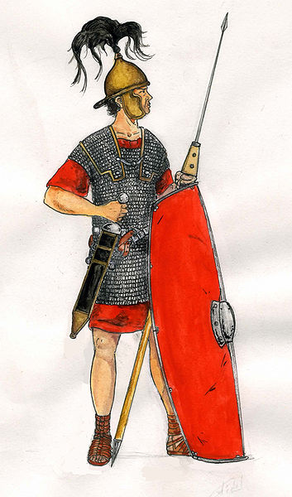
Legionář - 2.století n. l.

Slide 7
PAX ROMANA
27 př.n.l. – 180 n.l.
Ukončení občanské války.
Uzavření míru se silnými sousedy.
Umírněná, ale energická vnitřní i zahraniční politika.
Slabším národům či kmenům na hranicích byl mír
vnucen silou.

Slide 8
RES PUBLICA ROMANA
se definitivně změnila
v
IMPERIUM ROMANUM
Dědičná monarchie.
Úředníci jmenováni císařem.
Političtí oponenti pronásledováni a trestáni vyhnanstvím
nebo popraveni.

Slide 9
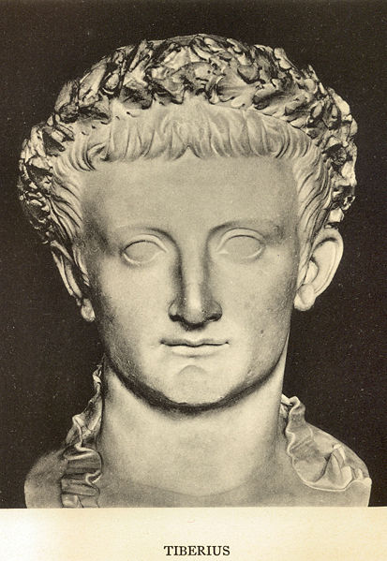
TIBERIUS (14 – 37 n.l.)
Augustův nástupce
zdědil konsolidovanou a pevnou říši
prázdná státní pokladna
úsporná opatření
expanze za Rýn
nezájem o panování
odchod do ústraní na ostrov Capri
růst moci pretoriánů v Římě – teror a pronásledování kvůli „urážce majestátu“

Slide 10
CALIGULA (37 – 41)
Zpočátku oblíben, zrušil Tiberiovy zákony o urážce majestátu.
Zavražděn vlastními pretoriány.
CLAUDIUS (41 – 54)
Tvůrce státní byrokracie.
Výborný hospodář – stavební rozvoj.
NERO (54 – 68)
Výstřední a nevyzpytatelný panovník.
Spáchal sebevraždu.
Územní expanze do jižní Británie.
Nechal vraždit i své nejbližší příbuzné.

Slide 11
Hranice říše ve druhém st.n.l.
SASOVÉ
GÓTOVÉ
CHERUSKOVÉ
VANDALOVÉ
PARTHOVÉ
MARE NOSTRUM
Pokračuj na snímek 15.

Slide 12
Jak je to správně?
Vepiš pojem do prázdného pole
AUGUSTUS
USTGUAUS
REGRINEPI
PEREGRINI
MARE NOSTRUM
AMER TRONSUM
KOHORTA
HORKOTA
RAX NAPOMA
PAX ROMANA
MIREPIUM
IMPERIUM
Vysvětli co jednotlivé pojmy znamenají. (Pro správné řešení klikni na přesmyčku)

Slide 13
I
II
III
IV
I
?
A
B
C
D
Odkryj jednotlivá pole a poznej, kdo je na obrázku.

Slide 14
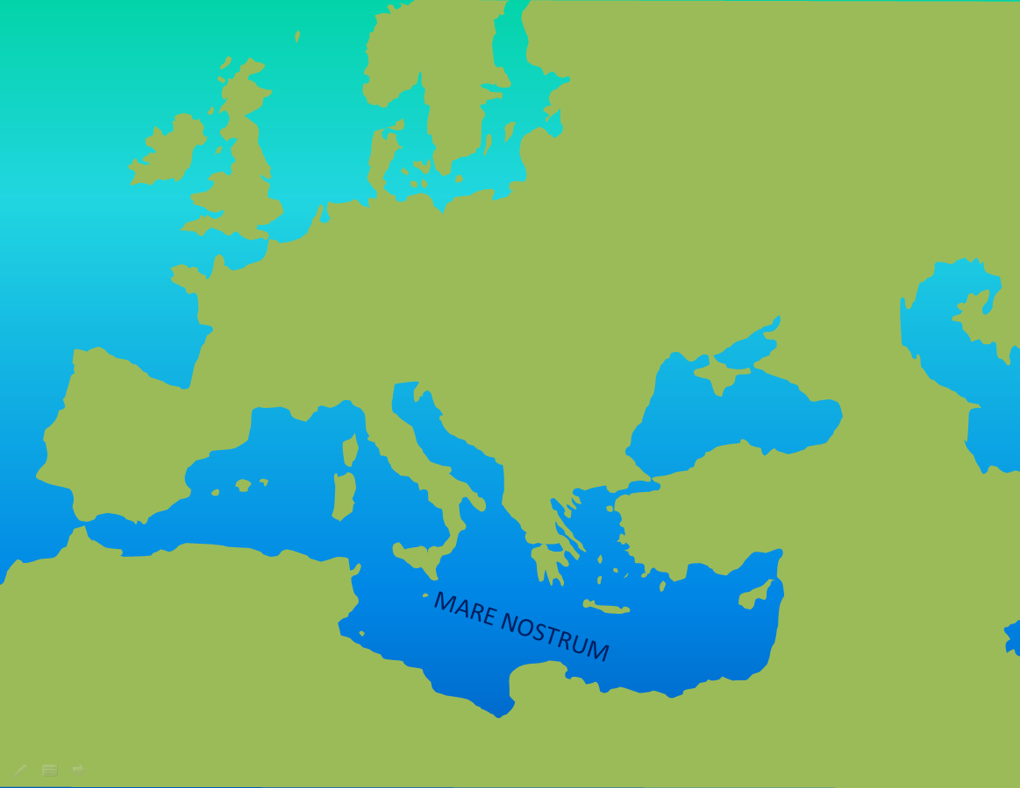
Vyznač na mapě průběh hranice Římské říše ve druhém století n.l.

Slide 15
ARCHEOLOGOVÉ NAŠLI V BÝVALÉ GALII TABULKU S TAJEMNÝM TEXTEM. ZATÍM JI NEROZLUŠTILI. POKUS SE JE PŘEDEJÍT A PŘIJÍT NA TO, JAKÝ VZKAZ PŘINÁŠÍ.
IXX – IX – XXIII – IX – IXX – XVI – I – III– V– XII – XVI – I – XVIII – I – II – V – XVI – XVI – XXII – XII
Klíčem by mohl být latinsko – řecký nápis nalezený nedaleko
IV=Δ

Slide 16
ŘEŠENÍ – za jednotlivé římské číslice dosaď odpovídající písmeno latinské abecedy – A=1 B=2 …………Z=26
SI VIS PACEM, PARA BELLUM*
Chceš-li mír, připravuj válku
Vegetius (asi 400 př.n.l.) ve svém díle "Epitoma rei militaris" ("Výtah z umění válečných").
Upravená myšlenka: „ Igitur qui desiderat pacem, praeparet bellum“ . (Tedy nechť ten, kdo chce mír, chystá válku)

Slide 17
DOSTUPNÉ Z WWW:
http://upload.wikimedia.org/wikipedia/commons/e/eb/Statue-Augustus.jpg
http://en.wikipedia.org/wiki/File:Vexilloid_of_the_Roman_Empire.svg
http://commons.wikimedia.org/wiki/File:L%C3%A9gionnaire_romain.JPG
http://commons.wikimedia.org/wiki/File:Roman_shield.svg
http://upload.wikimedia.org/wikipedia/commons/c/c7/Peace_dove_blue_sky.png
http://commons.wikimedia.org/wiki/File:Claudius_Ny_Carlsberg02.jpg
http://commons.wikimedia.org/wiki/File:Tiberius.jpg
http://commons.wikimedia.org/wiki/File:Caligula_Bust_Houston_Museum.jpg
http://commons.wikimedia.org/wiki/File:Nero_Glyptothek_Munich_321.jpg
LITERATURA:
BITTNER, V. RICHTER, E. Geschichte und Geschehen Band1. 1. vydání Stuttgart: Ernst Klett Verlag 1995 ISBN 3-12- 410110-3
FREYH, R. VOLKMER, J. HUG, W. RUMPF, E. Menschen in ihrer Zeit 1 Im Altertum und früher Mittelalter. 1. vydání Stuttgart: Ernst Klett Verlag 1970
RULF, J. VÁLKOVÁ, V. Dějepis pro 6.ročník základní školy a 1. ročník osmiletého gymnázia. 1. vydání Praha: SPN 2001 ISBN 80-85937-59-X
ŠTĚPÁNKOVÁ, A. SLEPIČKA, P. Odmaturuj z dějepisu 1. 1. vydání Brno: Didaktis 2006
ISBN 80-7358-059-4
Schéma rozdělení moci – snímek 2: autor
Struktura legie – snímek 5: autor
Mapy – snímky 11,14: autor

